Slide 2
Chapter 12
예외 처리와 파일 다루기

Slide 3
예외 처리
파일 다루기

Slide 4
예외의 개념과 사례에 대해 알아본다.
예측 가능한 예외와 예측 불가능한 예외에 대해 이해한다.
파일의 개념과 종류에 대해 학습한다.
파일을 읽고 쓰는 방법을 실습하고, pickle 모듈에 대해 알아본다.

Slide 5
01
예외 처리

Slide 6
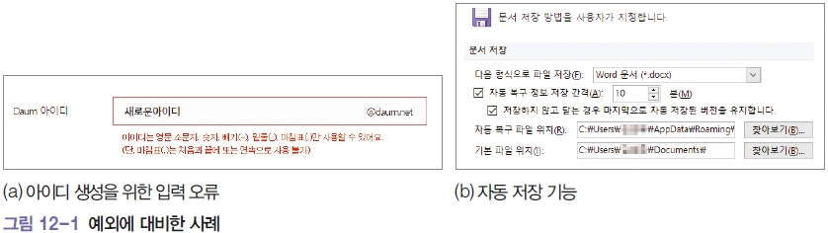
1. 예외의 개념과 사례
예외(exception): 프로그램을 개발하면서 예상하지 못한 상황이 발생하는 것
대표적인 사례: ① 사용자의 입력 오류
대표적인 사례: ② MS 오피스에서 지원하는 자동 저장(autosave) 기능

Slide 7
2. 예측 가능한 예외와 예측 불가능한 예외
2.1 예측 가능한 예외
발생 여부를 개발자가 사전에 인지할 수 있는 예외
- 개발자는 예외를 예측하여 예외가 발생할 때는 대응책을 마련해 놓을 수 있음
- 대표적으로 사용자 입력란에 값이 잘못 입력되었다면 if문을 사용하여 잘못 입력하였다고 응답하는 방법이 있음. 아주 쉽게 대응이 가능함
2.2 예측 불가능한 예외
대표적으로 매우 많은 파일을 처리할 때 문제가 발생할 수 있음
예측 불가능한 예외 발생시 인터프리터가 자동으로 사용자에게 알려줌
예외 처리는 제품의 완성도를 높이는 차원에서 매우 중요한 개념임

Slide 8
3. 예외 처리 구문
3.1 try-except문
파이썬에서 예외 처리의 기본 문법: try-except문
작성 방식: try문에 예외 발생이 예상되는 코드를 적고, except문에 예외 발생 시 대응하는 코드를 작성함.
try:
예외 발생 가능 코드
except 예외 타입:
예외 발생 시 실행되는 코드

Slide 9
3. 예외 처리 구문
[코드 12-1]
try-except.py
1 for i in range(10):
2 try:
3 print(10 / i)
4 except ZeroDivisionError:
5 print("Not divided by 0")
[실행결과]
Not divided by 0
10.0
5.0
3.3333333333333335
2.5
2.0
1.6666666666666667
1.4285714285714286
1.25
1.1111111111111112

Slide 10
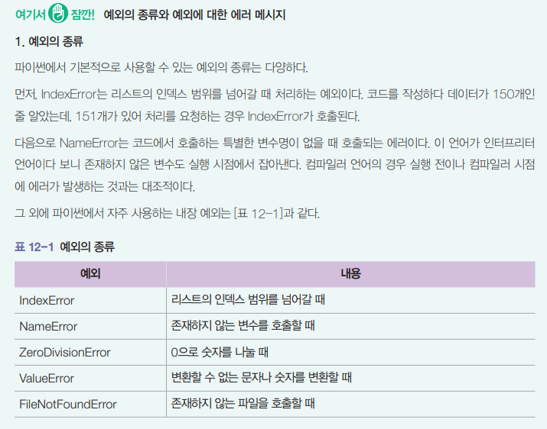
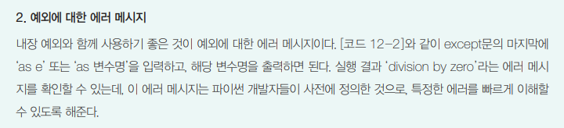
3. 예외 처리 구문

Slide 11
3. 예외 처리 구문
[코드 12-2]
error_message.py
1 for i in range(10):
2 try:
3 print(10 / i)
4 except ZeroDivisionError as e:
5 print(e)
6 print("Not divided by 0")
[실행결과]
division by zero
Not divided by 0
10.0
5.0
3.3333333333333335
2.5
2.0
1.6666666666666667
1.4285714285714286
1.25
1.1111111111111112

Slide 12
3. 예외 처리 구문
3.2 try-except-else문
if-else 문과 비슷한데, 해당 예외가 발생하지 않는 경우 수행할 코드를 else문에 작성하면 됨.
try-except-else문의 기본 형태
try:
예외 발생 가능 코드
except 예외 타입:
예외 발생 시 실행되는 코드
else:
예외가 발생하지 않을 때 실행되는 코드

Slide 13
3. 예외 처리 구문
[코드 12-3]
try-except-else.py
1 for i in range(10):
2 try:
3 result =10 / i
4 except ZeroDivisionError:
5 print("Not divided by 0")
6 else:
7 print(10 / i)
[실행결과]
Not divided by 0
10.0
5.0
3.3333333333333335
2.5
2.0
1.6666666666666667
1.4285714285714286
1.25
1.1111111111111112

Slide 14
3. 예외 처리 구문
3.3 try-except-finally문
try-except-finally문에서 finally문은 try-except문 안에 있는 수행 코드가 아무런 문제 없이 종료되었을 경우 최종으로 호출하는 코드임
for문에서 사용하는 finally문과 용도가 비슷함
try-except-finally문의 기본 형태
try:
예외 발생 가능 코드
except 예외 타입:
예외 발생 시 실행되는 코드
finally:
예외 발생 여부와 상관없이 실행되는 코드

Slide 15
3. 예외 처리 구문
[코드 12-4]
try-except-finally.py
1 try:
2 for i in range(1, 10):
3 result =10 // i
4 print(result)
5 except ZeroDivisionError:
6 print("Not divided by 0")
7 finally:
8 print("종료되었다.")
[실행결과]
10
5
3
2
2
1
1
1
1
종료되었다.

Slide 16
3. 예외 처리 구문
3.4 raise문
try-except문과 달리 필요할 때 예외를 발생시키는 코드
raise문의 기본 형태
raise 예외 타입(예외 정보)

Slide 17
3. 예외 처리 구문
[코드 12-5]
raise.py
1 while True:
2 value = input("변환할 정수값을 입력해 주세요: ")
3 for digit in value:
4 if digit not in "0123456789":
5 raise ValueError("숫자값을 입력하지 않았습니다.")
6 print("정수값으로 변환된 숫자 -", int(value))
[실행결과]
변환할 정수값을 입력해 주세요: 10
정수값으로 변환된 숫자 – 10
변환할 정수값을 입력해 주세요: ab
Traceback (most recent call last):
File "raise.py", line 5, in <module>
raise ValueError("숫자값을 입력하지 않았습니다.")
ValueError: 숫자값을 입력하지 않았습니다.

Slide 18
3. 예외 처리 구문
3.5 assert문
미리 알아야 할 예외 정보가 조건을 만족하지 않을 경우 예외를 발생시킴.
if문과 함께 raise문을 사용하여 강제로 예외를 발생시켰는데, assert문은 True 또는 False의 반환이 가능한 함수를 사용하여 간단하게 예외를 발생시킬 수 있음. 만약 False가 반환되면 예외가 발생함.
assert 문의 기본 형태
assert 예외 조건

Slide 19
3. 예외 처리 구문
[코드 12-6]
assert.py
1 def get_binary_number(decimal_number):
2 assert isinstance(decimal_number, int)
3 return bin(decimal_number)
4 print(get_binary_number(10))
5 print(get_binary_number("10"))
[실행결과]
0b1010 ← 4행 실행 결과
Traceback (most recent call last): ← 5행 실행 결과
File “<C:/.../assert.py>", line 5, in <module>
print(get_binary_number("10"))
File "C:/.../assert.py", line 2, in get_binary_number
assert isinstance(decimal_number, int)
AssertionError

Slide 20
02
파일 다루기

Slide 21

1. 파일의 개념
파일(file): 컴퓨터를 실행할 때 가장 기본이 되는 단위
일반적으로 윈도의 GUI 환경에서는 아이콘을 더블클릭하여 실행함.
사실 이것도 아이콘을 더블클릭하여 프로그램을 실행하는 것처럼 보이나, 실제로는 아이콘과 연결된 파일이 실행되는 구조임.

Slide 22
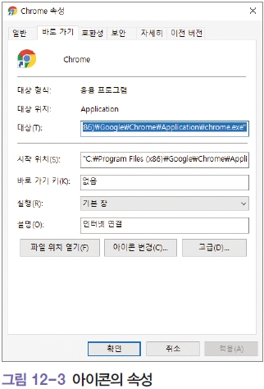
1. 파일의 개념
아이콘에서 마우스 오른쪽 버튼을 클릭하고 [속성]을 선택하면 [그림 12-3]과 같은 화면을 볼 수 있음.

Slide 23
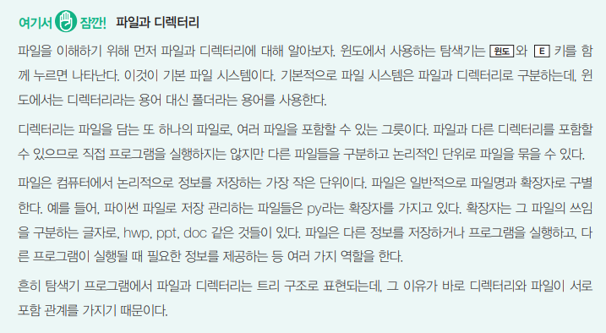
1. 파일의 개념

Slide 24
2. 파일의 종류
바이너리 파일(binary file)
컴퓨터만 이해할 수 있는 이진 정보로 저장된 파일
비트(bit) 형태로 저장되어 메모장으로 열면 내용이 보이지 않거나 내용을 확인할 수 없는 파일
텍스트 파일(text file)
사람이 이해할 수 있는 문자열로 저장된 파일
메모장으로 그 내용을 확인할 수 있음

Slide 25
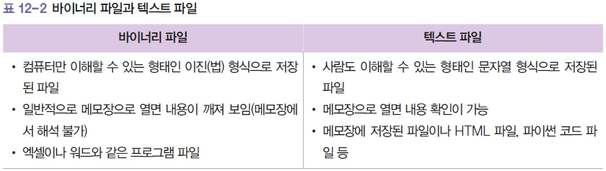
2. 파일의 종류
텍스트 파일도 사실 컴퓨터가 처리하기 위해 바이너리 형태로 저장된 파일
- 사람이 확인할 수 있는 파일이라고 해서 컴퓨터가 그런 형태로 저장된 파일을 확인할 수 있는 것은 아님.
- 텍스트 파일은 컴퓨터가 이해할 수 있는 형태로 변경하여 저장됨.
- 이렇게 변경하는 기준을 아스키코드(ASCII)나 유니코드(Unicode)로 하고, 이 표준에 따라 텍스트 파일을 컴퓨터가 이해할 수 있도록 바꿈.
- 컴퓨터는 오직 이진수만 이해할 수 있으므로 모든 문자열 값도 전부 이진수로 변경하여 저장함.

Slide 26
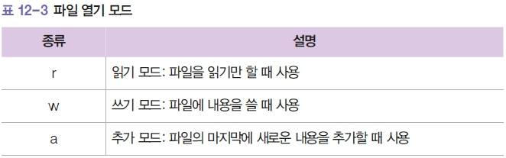
3. 파일 읽기
파이썬에서는 텍스트 파일을 다루기 위해 open( ) 함수 사용
open( ) 함수와 파일명, 파일 열기 모드를 입력하면 그 옵션에 따라 파일을 다룰 수 있음
f = open("파일명", "파일 열기 모드")
f.close()

Slide 27
3. 파일 읽기
3.1 파일 읽기
[코드 12-7]
fileopen1.py
1 f = open("dream.txt", "r")
2 contents = f.read()
3 print(contents)
4 f.close()
[실행결과]
I have a dream a song to sing
to help me cope with anything
if you see the wonder of a fairy tale
you can take the future even
if you fail I believe in angels
something good in everything

Slide 28
3. 파일 읽기
3.2 with문과 함께 사용하기
with문과 함께 open( ) 함수 사용 - with문은 들여쓰기를 하는 동안에는 open( ) 함수가 유지되고, 들여쓰기가 끝나면 open( ) 함수도 종료되는 방식.
[코드 12-8]
fileopen2.py
1 with open("dream.txt","r") as my_file:
2 contents = my_file.read()
3 print(type(contents), contents)
[실행결과]
<class 'str'> I have a dream a song to sing
to help me cope with anything
if you see the wonder of a fairy tale
you can take the future even
if you fail I believe in angels
something good in everything

Slide 29
3. 파일 읽기
3.3 한 줄씩 읽어 리스트형으로 반환하기
readlines( ) 함수를 사용하여 한 줄씩 내용을 읽어와 문자열 형태로 저장.
한 줄의 기준은 ＼n으로 나뉘어지고 리스트로 반환될 때 for문 등 활용.
[코드 12-9]
fileopen3.py
1 with open("dream.txt","r") as my_file:
2 content_list = my_file.readlines() # 파일 전체를 리스트로 반환
3 print(type(content_list)) # 자료형 확인
4 print(content_list) # 리스트값 출력
[실행결과]
<class 'list'>
['I have a dream a song to sing \n', 'to help me cope with anything \n', 'if you see the wonder of a fairy tale \n', 'you can take the future even \n', 'if you fail I believe in angels \n', 'something good in everything \n']

Slide 30
3. 파일 읽기
3.4 실행할 때마다 한 줄씩 읽어 오기
read( ) 함수: 파일을 한 번 열 때 파일의 처음부터 끝까지 모든 파일의 내용을 읽어오는 함수
readline( ) 함수는 호출될 때마다 한 줄씩 읽어오는 함수
[코드 12-10]
fileopen4.py
1 with open("dream.txt", "r") as my_file:
2 i = 0
3 while 1:
4 line = my_file.readline()
5 if not line:
6 break
7 print(str(i)+" === "+ line.replace("\n","")) # 한 줄씩 값 출력
8 i = i + 1

Slide 31
3. 파일 읽기
[실행결과]
0 === I have a dream a song to sing
1 === to help me cope with anything
2 === if you see the wonder of a fairy tale
3 === you can take the future even
4 === if you fail I believe in angels
5 === something good in everything

Slide 32
3. 파일 읽기
3.5 파일에 저장된 글자의 통계 정보 출력하기
[코드 12-11]
fileopen5.py
1 with open("dream.txt", "r") as my_file:
2 contents = my_file.read()
3 word_list = contents.split(" ") # 빈칸 기준으로 단어를 분리하여 리스트
4 line_list = contents.split("\n") # 한 줄씩 분리하여 리스트
5
6 print("총 글자의 수:", len(contents))
7 print("총 단어의 수:", len(word_list))
8 print("총 줄의 수:", len(line_list)
[실행결과]
총 글자의 수: 188 ← 6행 실행 결과
총 단어의 수: 35 ← 7행 실행 결과
총 줄의 수: 7 ← 8행 실행 결과

Slide 33
4. 파일 쓰기
인코딩: 텍스트 파일을 저장하기 위해서 저장할 때 사용하는 표준을 지정하는 것
[코드 12-12]
filewrite1.py
1 f = open("count_log.txt", 'w', encoding = "utf8")
2 for i in range(1,11):
3 data = "%d번째 줄이다.\n"% i
4 f.write(data)
5 f.close()

Slide 34
4. 파일 쓰기
4.1 파일 열기 모드 a로 새로운 글 추가하기
쓰기 모드인 w는 늘 새로운 파일을 생성함
[코드 12-13]
filewrite2.py
1 with open("count_log.txt", 'a', encoding = "utf8") as f:
2 for i in range(1, 11):
3 data = "%d번째 줄이다.\n"% i
4 f.write(data)

Slide 35
4. 파일 쓰기
4.2 디렉터리 만들기
log: 디렉터리를 생성하는 코드
[코드 12-14]
mkdir1.py
1 import os
2 os.mkdir("log")

Slide 36
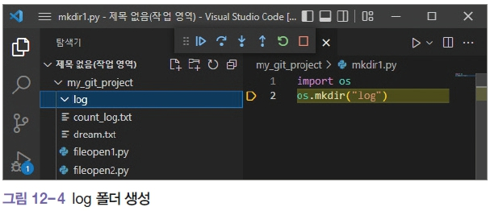
4. 파일 쓰기
[코드 12-14]를 실행하면 폴더 아래에 log라는 새로운 폴더가 생성
하지만 프로그램 대부분이 새로 실행되므로 기존에 해당 디렉터리가 있는지 확인하는 코드가 필요함 ☞ 이 경우 [코드 12-15]와 같이 os.path.isdir 코드를 사용하여 기존 디렉터리의 존재 여부를 확인하면 됨.

Slide 37
4. 파일 쓰기
[코드 12-15]
mkdir2.py
1 import os
2 os.mkdir("log")
3
4 if not os.path.isdir("log"):
5 os.mkdir("log")
[실행결과]
Traceback (most recent call last):
File "mkdir2.py", line 2, in <module>
os.mkdir("log")
FileExistsError: [WinError 183] 파일이 이미 있으므로 만들 수 없습니다: 'log'

Slide 38
4. 파일 쓰기
4.3 로그 파일 만들기
로그 파일: 프로그램이 동작하는 동안 중간 기록을 저장하는 역할의 파일.
[코드 12-16]
logfile.py
1 import os
2
3 if not os.path.isdir("log"):
4 os.mkdir("log")
5
6 if not os.path.exists("log/count_log.txt"):
7 f = open("log/count_log.txt", 'w', encoding = "utf8")
8 f.write("기록이 시작된다.\n")
9 f.close()
10
11 with open("log/count_log.txt", 'a', encoding = "utf8") as f:
12 import random, datetime
13 for i in range(1, 11):
14 stamp = str(datetime.datetime.now())
15 value = random.random() * 1000000
16 log_line = stamp + "\t" + str(value) + "값이 생성되었다." + "\n"
17 f.write(log_line)

Slide 39
5. pickle 모듈
영속화(persistence): 필요한 객체를 파일로 저장시켜 다시 사용할 수 있도록 하는 것
☞ 파이썬은 pickle 모듈을 제공해 메모리에 로딩된 객체를 영속화할 수 있도록 지원
pickle 모듈 사용하기
파일을 생성할 때는 ‘w’가 아닌 ‘wb’로 열어야 함
dump( ) 함수에서는 저장할 객체, 저장될 파일 객체를 차례대로 인수로 넣으면 해당 객체가 해당 파일에 저장됨.
>>> import pickle
>>>
>>> f = open("list.pickle", "wb")
>>> test = [1, 2, 3, 4, 5]
>>> pickle.dump(test, f)
>>> f.close()

Slide 40
5. pickle 모듈
저장된 pickle 파일을 불러오는 프로세스
다음 코드와 같이 곱셈을 처리하는 클래스를 생성한다고 가정
- 이 코드의 클래스는 처음 객체를 생성할 때 초기값을 생성하고, multiply( ) 함수를 부를 때마다 ‘초기값 * number’의 값을 호출하는 클래스임. 일종의 곱셈 클래스.
>>> f = open("list.pickle", "rb")
>>> test_pickle = pickle.load(f)
>>> print(test_pickle)
[1, 2, 3, 4, 5]
>>> f.close()
>>> class Mutltiply(object):
... def __init__(self, multiplier):
... self.multiplier = multiplier
... def multiply(self, number):
... return number * self.multiplier
...
>>> muliply = Mutltiply(5)
>>> muliply.multiply(10)
50

Slide 41
5. pickle 모듈
프로그램을 작성하다 보면 매우 복잡한 연산도 따로 저장하여 사용할 때가 있음
저장 모듈을 효율적으로 사용하기 위해 다음 코드처럼 pickle 모듈을 사용할 수 있음
>>> import pickle
>>>
>>> f = open("multiply_object.pickle", "wb")
>>> pickle.dump(muliply, f)
>>> f.close()
>>>
>>> f = open("multiply_object.pickle", "rb")
>>> multiply_pickle = pickle.load(f)
>>> multiply_pickle.multiply(5)
25

